Slide 1

Erweiterte Aspekte der Agilität, Teil 2
Thomas Aglassinger MSc

Slide 2

https://www.pexels.com/photo/woman-holding-brown-wooden-signage-4473097/

Slide 3
Über mich
Thomas Aglassinger
  2 x studiert: SEL (2016) und davor Information Processing Science (2000)
  Erfahrungen in der Software-Entwicklung in verschiedenen Branchen
  (Gesundheitswesen, Banken, eCommerce, Kundenbeziehungsmanagement)
  Dabei gearbeitet mit klassischem Projekt-Management, unverbindlichen Prozessen, Scrum, Kanban
  Kanban eingeführt in einer IT-Abteilung für Bankenbereich
  Derzeit bei Grazer Startup ITELL.SOLUTIONS tätig
Links
  https://www.linkedin.com/in/thomas-aglassinger/
  https://roskakori.at/
  https://github.com/roskakori

Slide 4
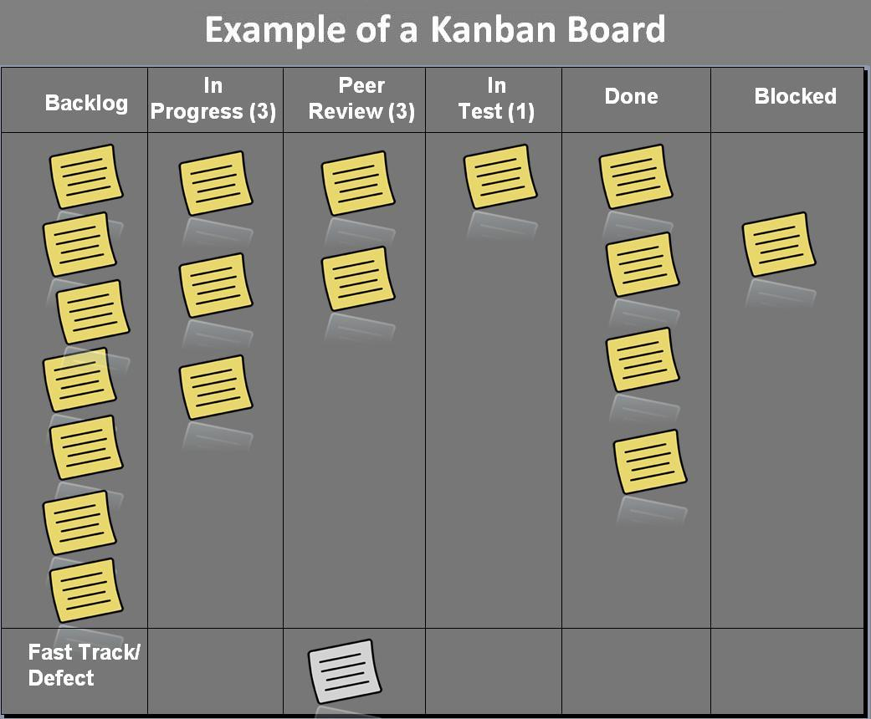
Willkommen!
Hauptthemen für die nächsten 2,5 Tage:
Explizit:
  Agiles Software Projektmanagement (Fortsetzung der ersten beiden Tage)
  Kanban
Implizit:
  Organisationsentwicklung und Veränderungsmanagement
  Zusammenführen von Einzelthemen aus bisherigen Themenblöcken
https://commons.wikimedia.org/wiki/Category:Kanban_(software_development)#/media/File:Kanban_board_example.jpg

Slide 5
Ziele
Die Teilnehmer…
  …können ein Projekt agil aufsetzen und abwickeln
  ...können damit im Zusammenhang stehende Methodiken anwenden (Produktvision, User Story Maps, Personas, …)
  ...kennen Ansätze, um Aufgaben zu priorisieren
  ...können Aufgaben mit Kanban abwickeln
  ...bewerten, ob Kanban in einer Situation sinnvoll ist
  ...sich vorstellen, eine Kanban-Einführung zu gestalten und begleiten

Slide 6
Ablauf
Zeiten sind Vorschlag, können wir den Bedürfnissen anpassen
Tag 1: 9:00 - 17:30
  Backlog und Priorisierung
  Kanban Simulation
  Kanban Grundlagen
Tag 2+3: 8:00 – 17:30:
  Kanban Vertiefung
  Laufende Verbesserung
  Recap Prozessoptimierung, Kommunikation, Konflikt
  Organisationsentwicklung und Umgang mit Widerständen
Mittagspause: gegen 12:00 für 45 Minuten
Pausen: bei Bedarf, spätestens nach 90 Minuten

Slide 7

Unterlagen
In Moodle
Lizenz: CC-BY https://creativecommons.org/licenses/by/4.0/

Slide 8
Benotung
Da letzte Vorlesung im Studium: keine Prüfung bei der nächsten Veranstaltung
Daher: über Mitarbeit
  33% Aktiv einbringen
  67% Qualität der gelieferten Lösungen zu den Aufgaben
Oft nicht „genau eine richtige Lösung“. Daher
  Eigene Entscheidungen nachvollziehbar machen und auf Nachfrage argumentieren
  Bewusst in Kauf genommene Unsicherheiten und Risiken ansprechen

Slide 9
Regelungen
Gruppen und Projekte
  wo sinnvoll in den bestehenden 2 Gruppen mit den bestehenden Projekten
  Ansonsten als eine 5er-Gruppe
Online-Kurs über Teams
  Ergebnisse abgeben in Moodle in „Projektportfolio“
  Kollaborativ in einem Dokument zusammenarbeiten
Video eingeschalten lassen (Klassenzimmer-Feeling statt in den Bildschirm reden)
Mikrofon bei Lärm ausschalten (Niesen, Nachbar bohrt, Kind oder Haustier rumort im Hintergrund, …)
Falls ungeplant länger weg: Direktnachricht an mich in Teams

Slide 10
Tages-Manager
Pausen-Manager: auf Pause hinweisen wenn
  Zu langer Redefluss des Lehrveranstaltungsleiter
  Kollegen offensichtlich Ermüdungserscheinungen zeigen
Ausfalls-Manager + Vertretung
  Hinweis, wenn Verbindungen abbrechen oder ganz ausfallen
  Wenn gar nichts mehr geht: Lehrveranstaltungsleiter telefonisch kontaktieren
Jeder kann darauf hinweisen! Die Manager sollen, wenn es sonst niemand tut.

Slide 11
Kurzvorstellung
Max. 2 Minuten pro Person
  Was ist deine aktuelle berufliche Aufgabe?
  Wozu studierst du SEL?

Slide 12

https://www.pexels.com/photo/fit-runner-standing-on-racetrack-in-athletics-arena-3756165/

